Slide 1
Estrategias de empoderamiento de la mujer con miras al éxito y al crecimiento personal
Dirección Nacional de Seguridad Nuclear,
Departamento de Energía de Estados Unidos
Kate Doty y Lindsey Gehrig
Pacific Northwest National Laboratory

Slide 2
Contexto general
Iniciativas internacionales en procura de la igualdad de género
Introducción a la iniciativa Mujeres en Seguridad Nuclear (NSW)
Estrategias para el éxito
Grupos de recursos para el personal
Mentorías
Compromisos institucionales (compromiso con la paridad)
Recursos y oportunidades
Asociaciones profesionales
Becas

Slide 3
Organizaciones internacionales
Las organizaciones internacionales se han comprometido a alcanzar la equidad de género y empoderar a todas las mujeres y niñas
ODS 5 de la ONU: Lograr la igualdad entre los géneros y empoderar a todas las mujeres y las niñas
Si bien se observan mejoras, por ejemplo, mayor cantidad de mujeres en puestos de liderazgo, sigue sin alcanzarse la plena igualdad de género.
El ODS 5 promueve una serie de objetivos, incluyendo garantizar la participación real y la igualdad de oportunidades de liderazgo en todos los niveles del proceso de toma de decisiones políticas y económicas y en la función pública.
CEPAL, ONU - División de Asuntos de Género
Papel activo en la incorporación del tema de género en América Latina y el Caribe
Estrecha colaboración con la institucionalidad nacional para la promoción de la mujer en la región, la sociedad civil, el movimiento en pro de la mujer, organizaciones feministas y formuladores de políticas públicas, incluyendo los institutos nacionales de estadística.

Slide 4
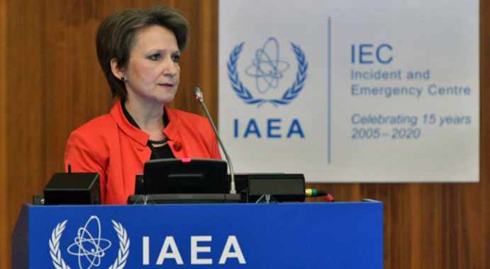
Organizaciones internacionales
OIEA: Compromiso con la igualdad de género
"La igualdad de género y el empoderamiento de la mujer son elementos centrales de los Objetivos de Desarrollo Sostenible y son fundamentales para la plena realización de los derechos y el potencial de todos. Estos objetivos fundamentales también deben orientar nuestra labor en el OIEA" - Rafael Mariano Grossi, Director General OIEA
Patrocinio de seminarios virtuales sobre el papel de la mujer en la industria nuclear
"Día internacional de la mujer: Las mujeres en el OIEA nos comparten su trayectoria"
“La igualdad de género debe ser aceptada y reconocida por cada persona en su vida cotidiana, sobre todo por aquellas personas que ocupan puestos gerenciales y necesitan mostrar el camino y dar el ejemplo”.
“Rompiendo el techo de cristal: La historia de una mujer: de la ciencia de las radiaciones a la seguridad física nuclear”
- Elena Buglova, Directora de la División de Seguridad Física Nuclear
Elena Buglova, actual directora de la División de Seguridad Física Nuclear del OIEA. (Fotografía: D. Calma/OIEA)

Slide 5
Mujeres en Seguridad Nuclear: ¿Quiénes somos?
El Programa Internacional de Seguridad Nuclear (INS) de la Dirección Nacional de Seguridad Nuclear creó en 2019 la iniciativa Mujeres en Seguridad Nuclear (NSW)
El propósito de la iniciativa es:
Promover el papel y la visibilidad de las mujeres
Brindar oportunidades de educación, capacitación, investigación y otras oportunidades de desarrollo profesional
Aumentar la representación de la mujer en todos los ámbitos de la seguridad nuclear
Estamos apalancando nuestra relación con organizaciones internacionales, no gubernamentales y países socios para avanzar

Slide 6
Mujeres en Seguridad Nuclear: ¿Qué hacemos?
Elementos de la iniciativa
Mujeres en Seguridad Nuclear de WINS
Incidir en las organizaciones internacionales y no gubernamentales para crear oportunidades
Conectar a las mujeres en organizaciones de países colaboradores con otras personas expertas nacionales e internacionales
Desarrollar y apoyar una amplia variedad de oportunidades de educación, capacitación, investigación y otras opciones de desarrollo profesional

Slide 7
Estrategias para el éxito: Grupos de recursos para el personal
¿Qué es un grupo de recursos para el personal?
Brinda apoyo al personal
Crea una comunidad
Posibles actividades
Reuniones y/o boletines para
compartir información
Oportunidades de colaboración y eventos sociales
Expositores y foros sobre temas relevantes
Fotografía: https://feminem.org/2017/12/12/looking-women-courage-mentorship/

Slide 8
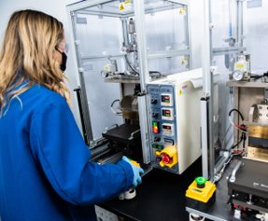
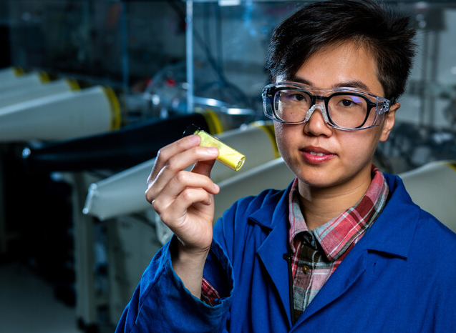
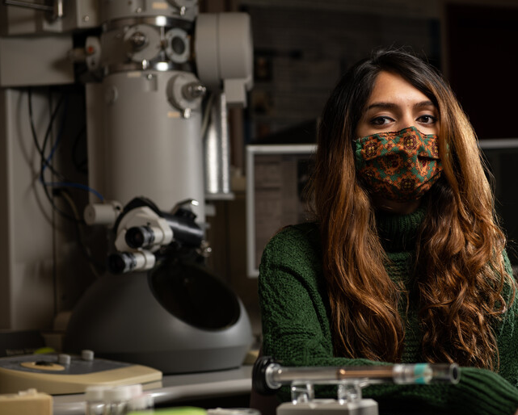
Estrategias para el éxito: Compromiso
Compromisos con la paridad de género
Capacitación en prejuicios de género (y otros)

Slide 9
Estrategias para el éxito: Mentorías
Las mujeres empoderadas empoderan a las mujeres
Modelos a seguir y representación
Todas las personas pueden participar
Las mentorías aumentan la satisfacción laboral
Las mentorías incentivan la participación en ámbitos tradicionalmente dominados por los hombres
https://www.trainingjournal.com/articles/features/celebrating-power-mentoring-international-women%E2%80%99s-day-2020

Slide 10
Recursos y oportunidades: Organizaciones profesionales
Ofrecer redes, mentorías, compromisos sustantivos
Mundial, regional, local
Organizaciones con afiliación
WinGLOBAL
World Institute for Nuclear Security (WIN) y diversos capítulos nacionales
U.S. Women in Nuclear
Women in Nuclear Medicine
Women in Defense
Women of Color Advancing Peace, Security, and Conflict Transformation
En voz Alta
Women in International Security
Girl Security
Fuentes de información
WinARCAL
NTI – Gender Champions in Nuclear Policy
WomenAdvance: Chemical Security
Young Women in Nonproliferation Initiative (administrado por el Middlebury Institute of International Studies at Monterey)
Leadership Council for Women in National Security
Women in Chemistry Symposium
Public Policy and Nuclear Threats (PPNT) Bootcamp
Bolsa de trabajo CBRNE Career Central

Slide 11
Recursos y oportunidades: Becas
Fortalecer y aumentar las destrezas técnicas que promuevan su carrera
Adquirir experiencia internacional
Para usted y/o sus discípulos/colegas
Programa de Becas Marie Sklodowska-Curie del OIEA
Programa de becarios en seguridad nuclear de Rand Corporation Stanton
Becas internacionales administradas por la American Association of University Women
Programa de becas del OIEA administrado por la Canadian Bureau for International Education
Council on Foreign Relations International Affairs Fellowship in Nuclear Security
Becas de Foreign Policy Interrupted
The David M. Rubenstein Fellows
TechWomen administrado por el Bureau of Education and Cultural Affairs

Slide 12
Qué nos podemos llevar
Apoyarse mutuamente en todos los niveles
Educación
Empoderamiento
Conexiones

